Slide 1
第四章 物质结构 元素周期律 第三节 化学键 化学键、分子间作用力和氢键

Slide 2
学习目标
1、认识构成物质的微粒之间存在相互作用，建立化学键的概念，了解化学键的定义。
2、认识化学键的断裂和形成是化学反应中物质变化的实质，认识化学反应的实质。
3、理解范德华力和氢键。
4、了解分子间作用力、氢键和化学键的关系。
5、了解分子间作用力、氢键对物质性质的影响。
元素的金属性和非金属性是否也随着原子序数的变化，而呈现周期性的变化？

Slide 3
1、在CaCl₂、NaOH、Na₂O₂、N₂、H₂S、H₂O₂ 、NH₄Cl中，
（1）只含有离子键的是__________，
（2）只含有极性键的是__________，
（3）只含有非极性键的是__________，
（4）既含有离子键又含有极性键的是________________，
（5）既含有离子键又含有非极性键的是______________，
（6）属于离子化合物的是___________________________，
属于共价化合物的是________________。
CaCl₂
H₂S
N₂
NaOH、NH₄Cl
Na₂O₂
NaOH、CaCl₂、NH₄Cl、Na₂O₂
H₂S、H₂O₂

Slide 4
01
化学键

Slide 5
化学反应本质

Slide 6
思考
用化学键的观点分析H₂与Cl₂反应的过程?
H—H
Cl—Cl
H—Cl
+
→
第1阶段：
第2阶段：
旧化学键断裂
新化学键生成

Slide 7
H—H
Cl—Cl
H—Cl
+
→
分子原子观点
分解
重新组合
反应物分子
生成物
分子
原子
旧键断裂
新键生成
化学键的观点

Slide 8
化学键
1、定义：
相邻的原子之间强烈的相互作用
离子键
极性(共价)键
2、分类
化学键
共价键
非极性(共价)键
金属键
3、化学反应的实质：
反应物分子内旧化学键的断裂 (吸收能量)和产物分子中新化学键的形成(释放能量)过程
4、对物质性质的影响：
稳定性、氧化性、还原性等
（化学性质）

Slide 9
化学键
对化学键的几点说明：
（1）“相邻”是指化学键只在直接相邻的两个或多个原子之间存在。
（2）“原子”是广义的原子，不仅仅指原子，也包含阴、阳离子。
（3）稀有气体是单原子分子，其中不含化学键。

Slide 10
思考
只有旧化学键断裂一定是化学变化？
如NaCl、HCl等物质溶于水有旧化学键断裂，但没有新化学键生成，是物理变化。
只有新化学键生成一定是化学变化？
特殊：NaCl溶液结晶过程，有新化学键生成，但无旧化学键断裂，是物理变化。

Slide 11
02
8电子结构

Slide 12
共价型分子“8电子稳定结构”
判断方法：
①写出电子式，每种元素都要检验。
②经验规律法，最外层电子数 + |化合价| = 8。
练习：请判断以下哪些物质属于“8电子结构”？
PCl₅、PCl₃、CS₂、BF₃、NH₃
分子中若含有氢元素，则氢原子不能满足最外层8电子稳定结构
+5
-1
+3
-1
+4
-2
+3
-1
-3
+1
×
√
√
×
×

Slide 13
练习
1、下列分子中，所有原子最外层都满足8电子结构的是（ ） A. NO₂ B. BF₃ C. SF₆
D. CO₂ E. PCl₃ F. PCl₅
G. NaOH
DE

Slide 14
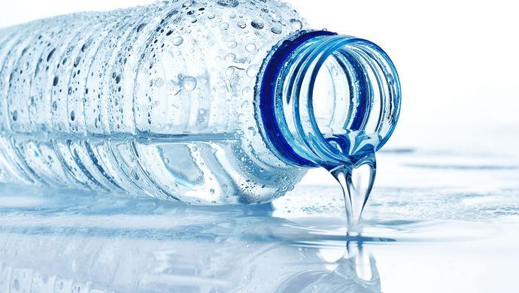
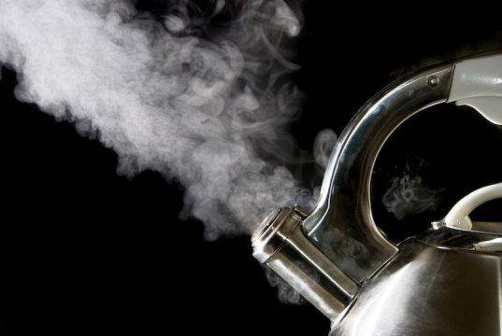
想一想：以上两种变化分别物理变化还是化学变化？所消耗的能量差距为什么这么大呢？
思考与讨论
能量
H₂O(l) H₂O(g)
在100℃、101kPa时，将1mol H₂O(l)变成1mol H₂O(g)需吸收能量47.3 kJ。
将水分子分解为氢气和氧气需2000℃以上的高温，将1mol H₂O拆分为2mol H和1mol O需吸收能量436 kJ。
1mol H₂O断裂2mol H - O键，需要436kJ能量

Slide 15
03
分子间作用力

Slide 16
分子间作用力
1、定义：
分子之间还存在一种把分子聚集在一起的作用力称为分子间作用力，又称范德华力。
2、存在：
分子间作用力
分子 分子

Slide 17
分子间作用力
2、存在：
广泛存在由分子构成的物质中
①绝大多数非金属单质：如H₂、O₂、N₂、P₄、C₆₀等
共价单质
②稀有气体：如He、Ne、Ar等
③所有酸：如HCl、H₃PO₄、HNO₃等
分子构成的共价化合物
④非金属氢化物：如H₂S、HF、HBr等
⑤非金属氧化物：如H₂O、CO₂、NO、SO₂等
⑥绝大多数有机物：如CH₄、CH₃CH₂OH、蔗糖等
温馨提示：像SiO₂、金刚石(原子晶体)等由共价键形成的物质，微粒之间不存在分子间作用力。

Slide 18
分子间作用力
3、强弱：
比化学键弱得多
O
分子间作用力
H
H
(较弱）
O
化学键
H
H
(较强）
※ 范德华力很弱，约比化学键的键能小1 - 2数量级，化学键的能量在120kJ/mol以上，而分子间作用力在2～20kJ/mol。

Slide 19
分子间作用力（范德华力）
4、对物质性质的影响：
熔沸点、溶解性等
（物理性质）
①组成和结构相似的物质：
相对分子质量↑ → 分子间作用力↑ → 熔沸点↑
熔沸点：I₂ ＞ Br₂ ＞ Cl₂ ＞ F₂ ，CI₄ ＞ CBr₄ ＞ CCl₄ ＞ CF₄

Slide 20
分子间作用力（范德华力）
4、对物质性质的影响：
熔沸点、溶解性等
（物理性质）
②相对分子质量相同或相近时：
分子极性↑ → 分子间作用力↑ → 熔沸点↑
熔沸点：CO ＞ Ar
分子间作用力范围很小，即分子充分接近时才有相互间作用力。分子需充分接近，如固体、液体中；

Slide 21
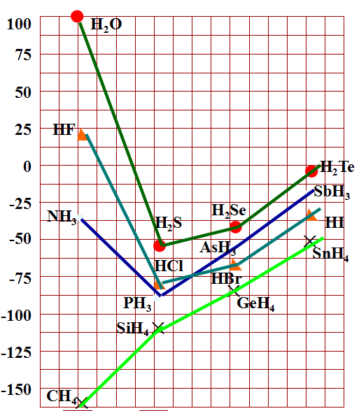
思考与讨论
请比较下列氢化物的沸点？
CH₄ SiH₄ GeH₄ SnH₄
NH₃ PH₃ AsH₃ SbH₃
H₂O H₂S H₂Se H₂Te
HF HCl HBr HI
氢键
有些氢化物的熔沸点的递变规律出现反常，如NH₃、H₂O、HF的沸点就反常的高，这是什么原因造成的呢?
部分氢化物的沸点

Slide 22
04
氢 键

Slide 23
氢键
当氢原子与非金属性较强（电负性大）的X原子以共价键结合时，它们之间的共用电子对强烈地偏向X原子，使H原子几乎成为“裸露”的质子，这样相对显正电性的H原子与另一分子中相对显负电性的X（或Y）原子相接近并产生静电相互作用和一定程度的轨道的重叠作用，这种相互作用称为氢键。

Slide 24
氢键
1、定义：
化合物分子通过它的氢原子(H)与另一分子中吸引电子能力较强的原子(F、O、N)间，所产生的相互作用，称为氢键。
2、存在：
F、O、N原子与H原子之间形成。如存在于H₂O、HF、液态NH₃、N₂H₄、CH₃CH₂OH等部分物质的液态和固态中。

Slide 25
氢键
3、表示方法：
虚线：氢键
X—H…Y
实线：共价键
“X―H∙ ∙ ∙Y”表示氢键，三原子要在一条直线上，其中X、Y可同可不同。如F―H ∙ ∙ ∙ F、O―H ∙ ∙ ∙ O、N―H ∙ ∙ ∙ O。

Slide 26
氢键
4、形成条件：
（1）分子中必须要带孤电子对、原子半径小且吸引电子能力很强的非金属元素（F、O、N）；
（2）分子中必须有一个与吸引电子能力很强的非金属元素形成共价键的氢原子（H）。

Slide 27
氢键
5、注意：
（1）氢键不是化学键，通常看作一种较强的分子间作用力。
化学键 > 氢键 > 分子间作用力
（2）NH₃、H₂O、HF的分子之间既存在分子间作用力，又存在氢键。
（3）凡分子中含有H—N、H—O、H—F键的物质，分子间都会形成氢键。
（4）饱和性、方向性（一般在同一直线上，在这样的方向上成键两原子电子云间的排斥力最小、最稳定）。

Slide 28
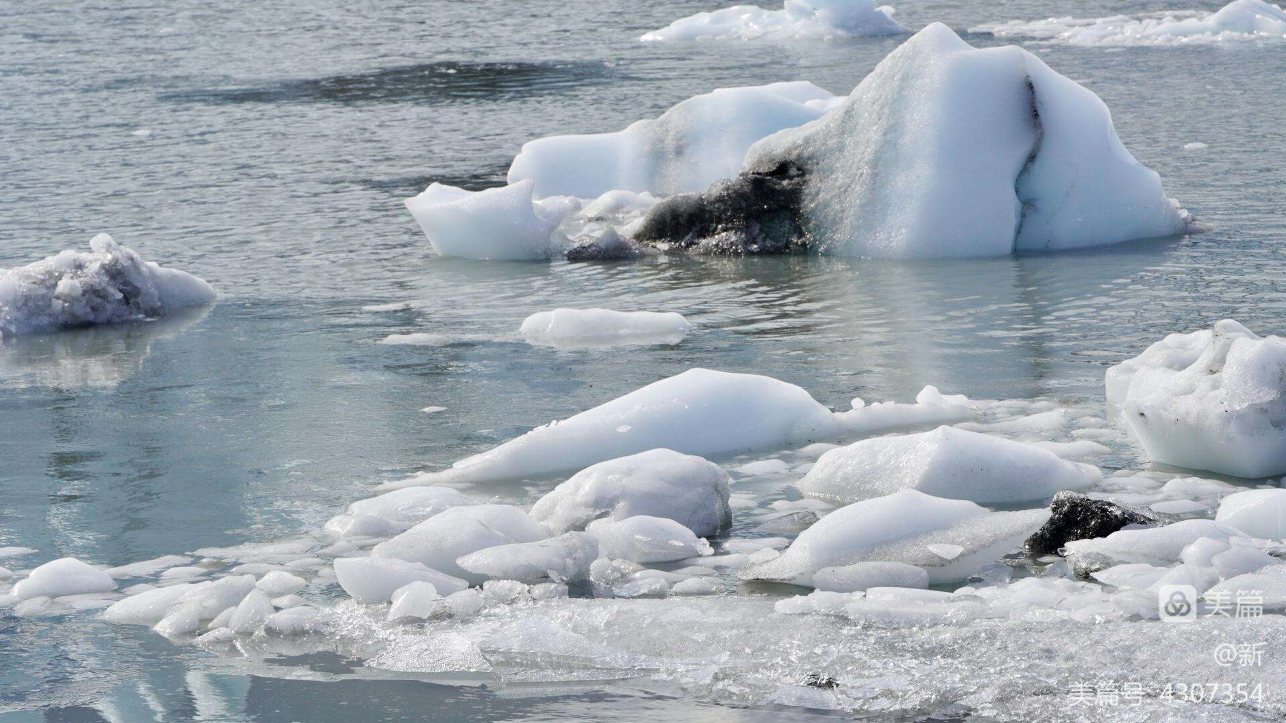
氢键
6、对物质性质的影响：
熔沸点、溶解性、硬度等
（物理性质）
①熔沸点↑
如：H₂O > H₂Te > H₂Se > H₂S
标况下：H₂O、HF非气态
②溶解度↑
如：NH₃极易溶于水（1 : 700），NH₃与H₂O分子间存在氢键
③密度↓
如：氢键存在使密度反常，如水密度 ＞ 冰密度
p_{水} = 1g/cm³
p_{冰} = 0.92g/cm³

Slide 29
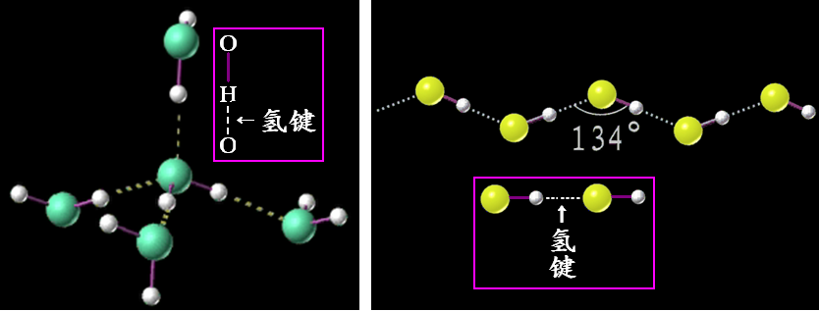
思考
4个
2个
（1）1个H₂O分子最多形成几个氢键？1个HF分子最多形成几个氢键？
（2）1mol H₂O分子最多形成几mol氢键？1mol HF分子呢？
（3）含H的化合物分子之间都有氢键吗？
4mol
2mol
不一定
H₂O
HF

Slide 30
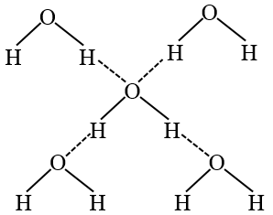
· · ·
F—H
· · ·
F—H
· · ·
· · ·
F—H
F—H
· · ·
H₂O
HF

Slide 31
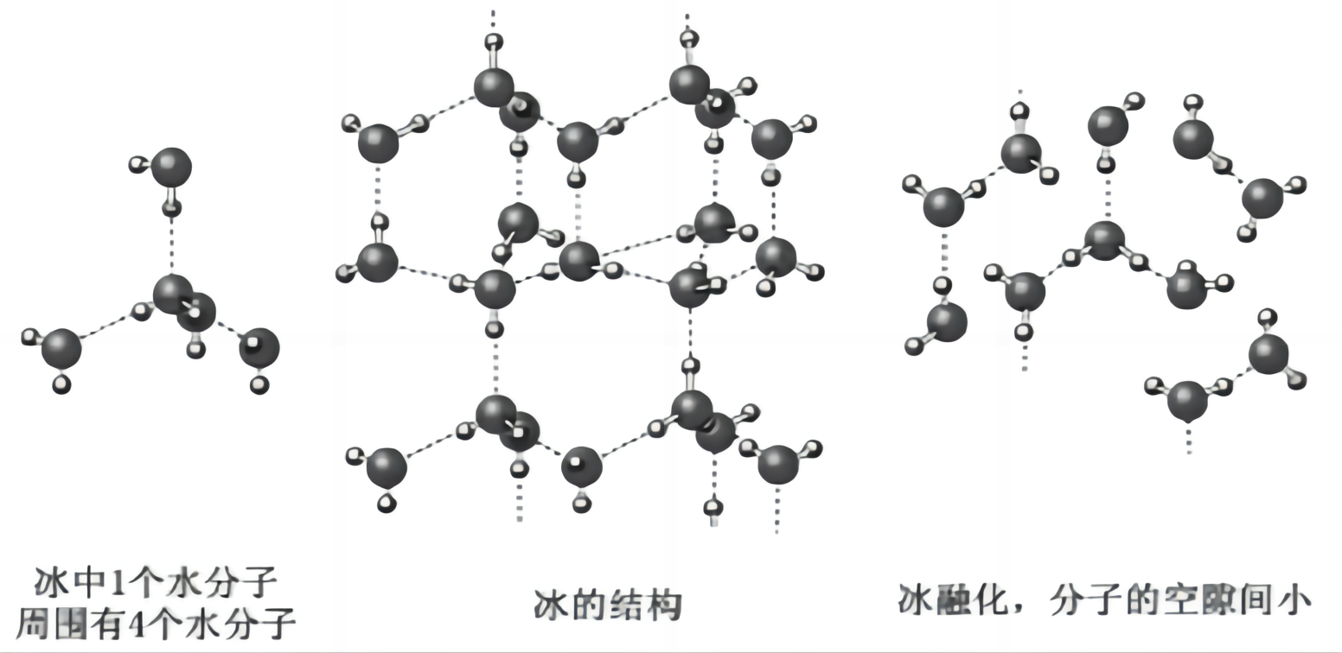
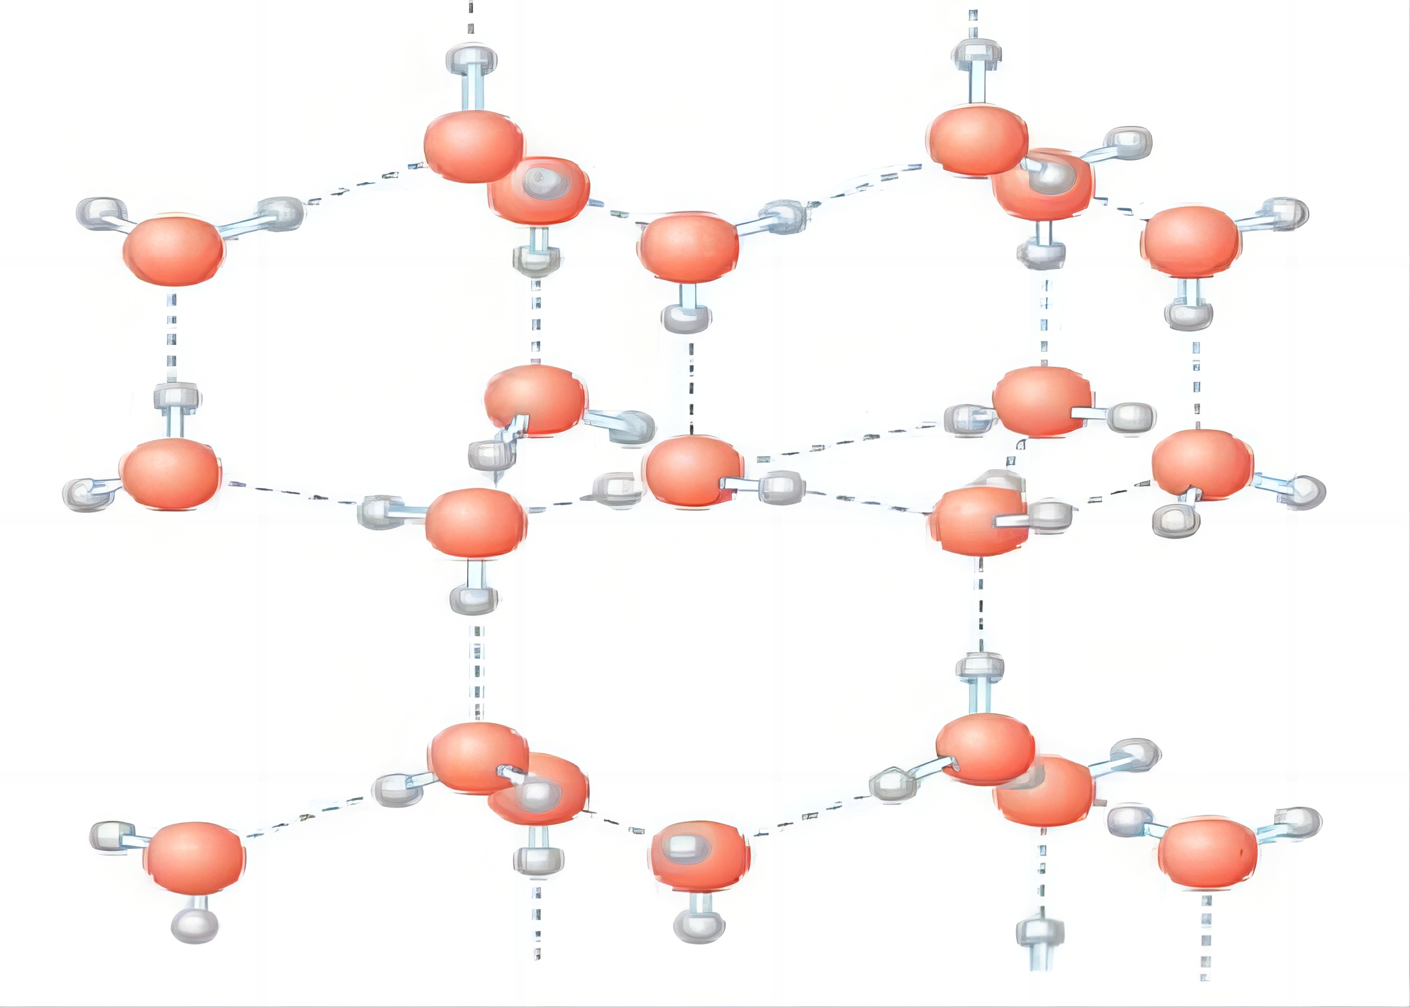
冰中水分子之间的氢键
水在液态时，除了单个水分子，还有几个水分子通过氢键结合而形成的缔合水分子(H₂O)_{n}存在。在固态水（冰）中水分子间以氢键结合成排列规整的晶体。由于冰的结构中有空隙，造成体积膨胀、密度减小至低于液态水的密度，所以冰会浮在水面上。

Slide 32
知识拓展
知识拓展1：在冰的晶体中，氢键的存在使得每个水分子只与处于四面体顶角方向的四个相邻的水分子连接。这种排列就使冰中水分子的空间利用率不高，留有相当大的空隙。当冰融化时，热运动使冰的结构部分解体，水分子间的空隙减小，密度反而增大，从而使水中的生物在寒冷的冬季得以在冰层下的水中存活。
知识拓展2：在水蒸气中，水是单个的H₂O分子形式存在；在液态水中通常是几个水分子通过氢键结合起来，形成缔合水分子(H₂O)_{n}；在固态水中水分子都是以氢键相互联结。可见在水中随着温度的降低，形成氢键的数目在增多。
知识拓展3：溶质和溶剂分子之间氢键的形成使溶质的溶解度增大，如：NH₃极易溶于H₂O。

Slide 33
练习
（1）冰熔化或汽化时____________________被破坏，分子__________变化（填没有发生或发生），属______变化；
（2）水分解时________被破坏，分子______变化，属于_______变化；
（3）碘化氢分解时_______被破坏，属于_____变化；
（4）干冰升华时_____________被破坏，属于_____变化。
氢键和分子间作用力
没有发生
物理
共价键
发生
化学
共价键
化学
分子间作用力
物理
分子直接构成的物质：
物理性质 →
分子间作用力
化学性质→
共价键

Slide 34
练习
（5）食盐融化时_______被破坏，属于_____变化；
离子键
物理
离子化合物：
物理性质 →
离子键
化学性质→
离子键
（6）金刚石融化时_______被破坏，属于_____变化。
共价键
物理
原子直接构成的物质：
物理性质 →
共价键
化学性质→
共价键

Slide 35
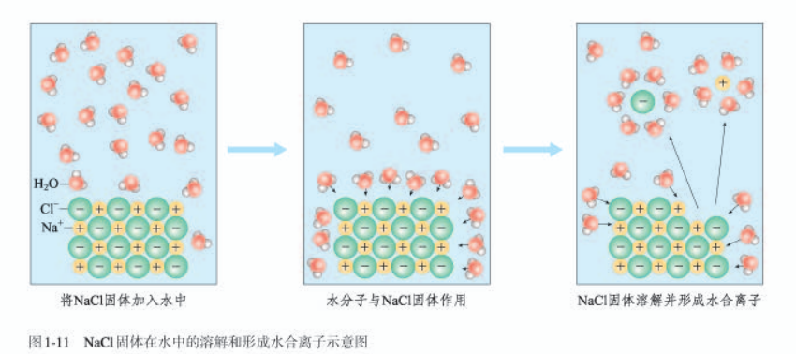
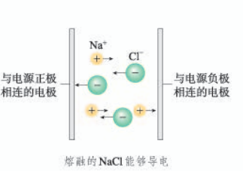
物质发生变化时化学键是否被破坏的判断
1、离子化合物的溶解或熔化过程
溶解或熔化
离子键被破坏
离子化合物
电离
阴、阳离子

Slide 36
物质发生变化时化学键是否被破坏的判断
2、共价化合物的溶解或熔化过程
如SO₂、CO₂
能与水反应
旧键断裂、新键形成
溶于水
如HCl
共价
化合物
电解质
有共价键断裂、无新键形成
如酒精
部分非电解质
只破坏分子间作用力
由分子构成的物质，如冰
熔化
只破坏分子间作用力
共价键被破坏
由原子构成的物质，如SiO₂

Slide 37
物质发生变化时化学键是否被破坏的判断
3、单质的溶解或熔化过程
能与水反应的某些活泼非金属单质
如Cl₂、F₂
共价键被破坏
单质
由分子构成的固体单质
如P₄、S₈
只破坏分子间作用力
由原子构成的单质(稀有气体除外)
如金刚石
共价键被破坏

Slide 38
分子间作用力、氢键与化学键的比较
 | 化学键 | 范德华力 | 氢键
概念
存在范围
作用力强弱
对物质的影响
相邻的原子之间强烈的相互作用
分子内“裸露”的氢核与另一分子中带负电荷的原子产生的静电作用
把分子聚集在一起的作用力
分子内、原子间
分子之间
某些分子之间
远小于化学键，略大于范德华力
较强
比化学键弱的多
主要影响化学性质
主要影响物理性质（如熔沸点）
主要影响物理性质（如熔沸点）

Slide 39
课堂小结

Slide 40
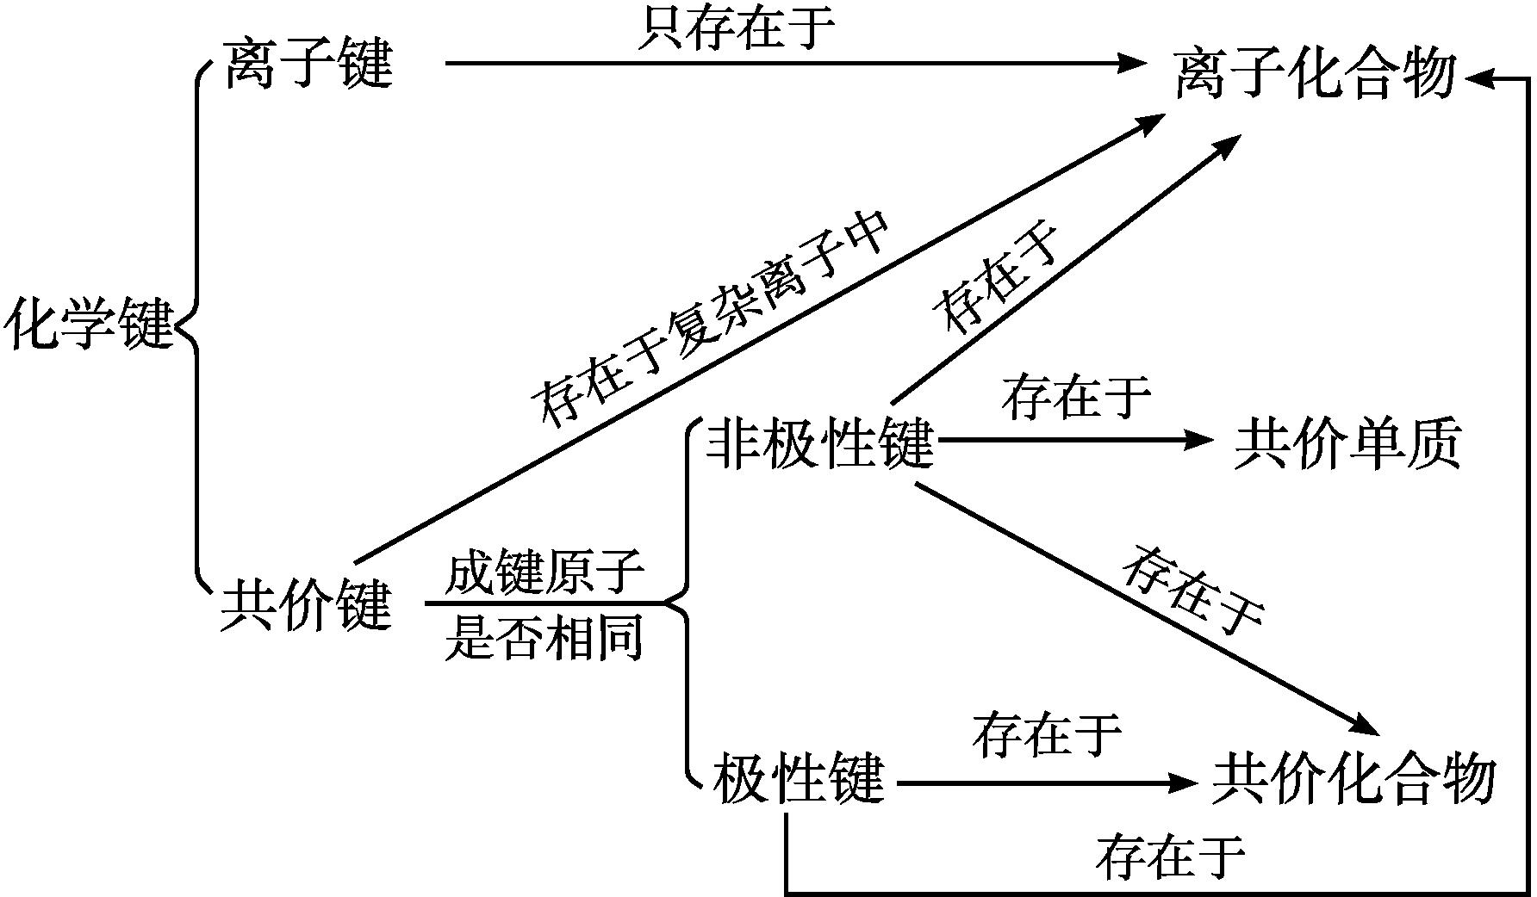
课堂小结

Slide 41
课堂小结

Slide 42
学习评价
1、下列说法正确的是（ ）
A. 分子间作用力与化学键大小相当
B. 分子间作用力是一种很强的作用力
C. 分子间作用力主要影响物质的化学性质
D. 分子内部相邻原子之间的相互作用为化学键，而分子间也有相互作用，为分子间作用力
D

Slide 43
学习评价
2、下列关于氢键的说法中正确的是（ ）
A. 每个水分子内含有两个氢键
B. 在所有的水蒸气、水、冰中都含有氢键
C. 分子间能形成氢键，使物质的熔沸点升高
D. HF稳定性很强，是因为其分子间能形成氢键
C

Slide 44
学习评价
3、下列说法正确的是（ ）
A. 水很稳定是由于水分子间存在氢键
B. NaOH融化时离子键和共价键发生断裂
C. 碳酸钙分解时发生了化学键的断裂和形成
D. 冰融化时要吸热，所以共价键断裂
E. 任何分子中都含有共价键
F. 分子间作用力越大，熔化或汽化时所需的能量就越多，其化学性质也越稳定
C

Slide 45
学习评价
4、下列事实与氢键有关的是（ ）
A. 水加热到很高的温度都难以分解
B. 水结成冰体积膨胀，密度变小
C. CH₄、SiH₄、GeH₄ 、SnH₄的熔点随相对分子质量的增大而升高
D. HF、HCl、HBr、HI的热稳定性依次减弱
B

Slide 46
学习评价
5、 离子键、共价键、分子间作用力都是微粒间的作用力。下列物质中，只存在一种作用力的是（ ）
A. 干冰 B. NaCl C. NaOH
D. I₂ E. H₂SO₄ F. Ar
BF

Slide 47
学习评价
6、物质变化时，没有克服化学键的是（ ）
A. H₂O电解 B. I₂升华
C. 烧碱熔化 D. NaCl溶于水
E. HCl溶于水 F. 蔗糖溶于水
G. 冰融化
BFG

Slide 48
谢谢观看

